Slide 1

学校图书管理信息系统
的设计与实现
答辩人：孟孝龙
专业：计算机信息管理
公司：北京网医联盟
岗位：Java开发工程师

Slide 2
01
02
03
04
选题背景
应用技术
功能模块
数据库设计
校训：厚德博学，敬业乐群

Slide 3
选题背景
首先
学校图书管理的信息化
1
2
3
信息化已成为趋势
发展不平衡
发展程度不高
各行各业都在向信息化转变，学校图书管理也需向信息化转变
有些学校拥有信息化的系统，有些学校还在使用传统方式管理图书
在学校内部，各个校区的数据不能共享，会形成信息“孤岛”

Slide 4
选题背景
1
方便学校管理图书，提高多校区的信息共享
本系统意义与价值
3
增强学校信息化程度
2
没有图书管理系统的学校使用本系统

Slide 5
应用技术
前端
后端
数据库
Html、css、js
Java、Javaweb
MySQL
Vue、elment-ui
Springmvc、springboot、mybatis
Redis
Node、npm
Maven

Slide 6

功能模块
系统角色
系统管理人员
图书管理人员
图书借阅人员

Slide 7
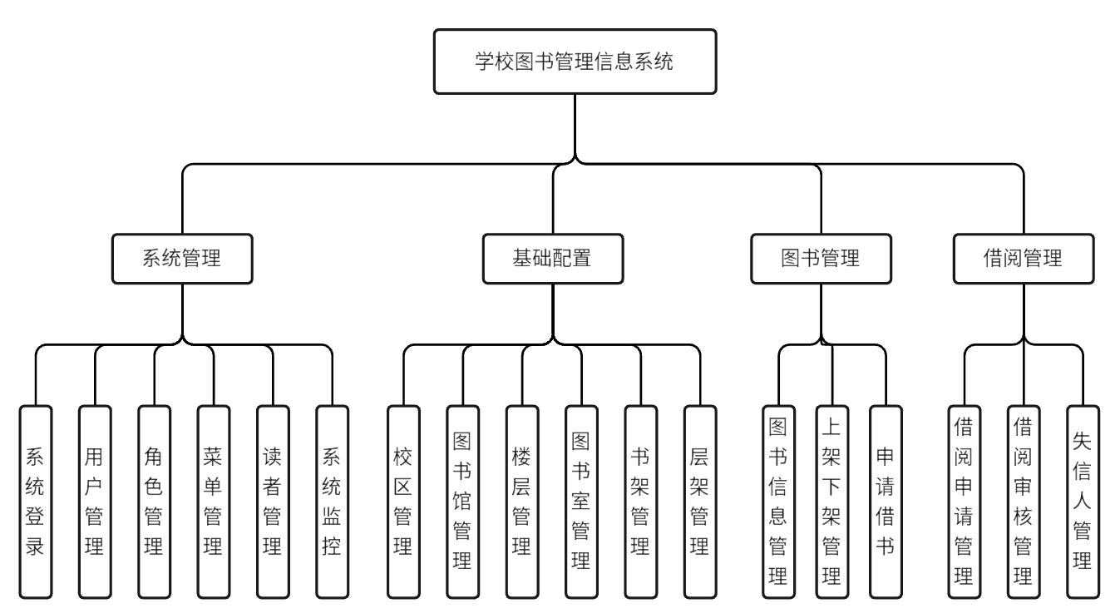
功能模块
功能模块图

Slide 8
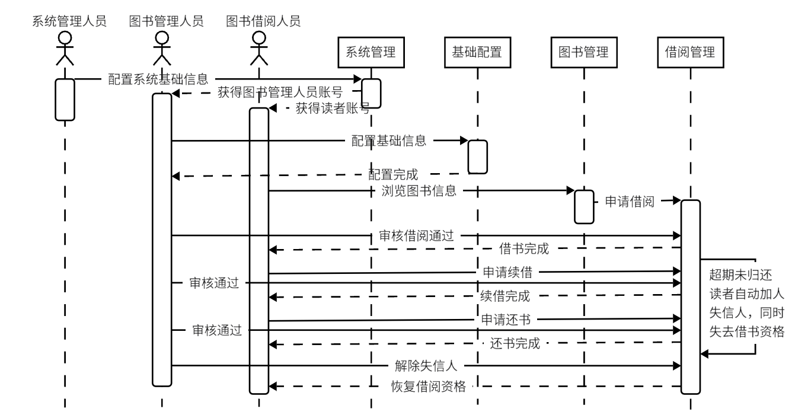
功能模块
系统序列图

Slide 9
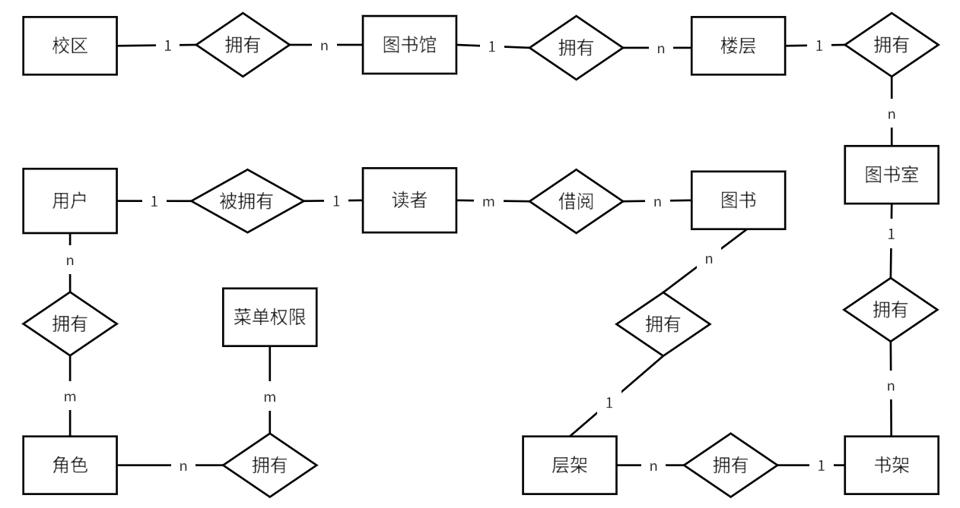
数据库设计
ER图
基础配置
图书和借阅管理
系统管理

Slide 10
谢谢
系统网址：dreamsbishe.ypfblog.com

